Slide 1
ОРИЕНТИРЫ РАЗВИТИЯ ВЫСШЕГО ЭКОНОМИЧЕСКОГО И ФИНАНСОВОГО ОБРАЗОВАНИЯ
Яковлева Т.В. к.э.н., доцент
заведующая кафедрой отраслевой экономики и финансов, заместитель директора института экономики и управления

Slide 2
Проблемы кадровой обеспеченности в школе:
дефицит учителей-предметников;
высокая потребность в педагогах, осуществляющих психолого-педагогическое сопровождение обучающихся;
высокая потребность в педагогах дополнительного образования;
43% учителей пенсионного и предпенсионного возраста.
«Сведения об организации, осуществляющей образовательную деятельность по образовательным программам начального общего, основного общего, среднего общего образования» на начало 2022/23 учебного года данные Министерства просвещения РФ https://docs.edu.gov.ru/document/70ecc3b178e0b8397d234697c42e0ad8/

Slide 3
Направления и меры по улучшению ситуации:
формирование единого образовательного пространства с учетом единых содержательных и технологических условий подготовки педагогов;
развитие системы непрерывного педагогического образования от профильных классов до учреждений повышения квалификации;
совершенствование системы целевого обучения;
индивидуальные маршруты постдипломного сопровождения выпускников;
разработка и внедрение системы независимой оценки качества подготовки педагогических кадров
и другие меры

Slide 4
Внедрение финансовой грамотности в
образовательный процесс РГПУ им. А. И. Герцена
на основе корректировки учебных планов
В 2014 - 2019 в обучении приняло участие около 50 студенческих групп (более 1000 студентов)
Дисциплина «Финансовая грамотность» была включена в учебные планы нескольких факультетов и институтов.
Дисциплина «Управление личными финансами» преподавалась в качестве общеуниверситетского курса.

Slide 5
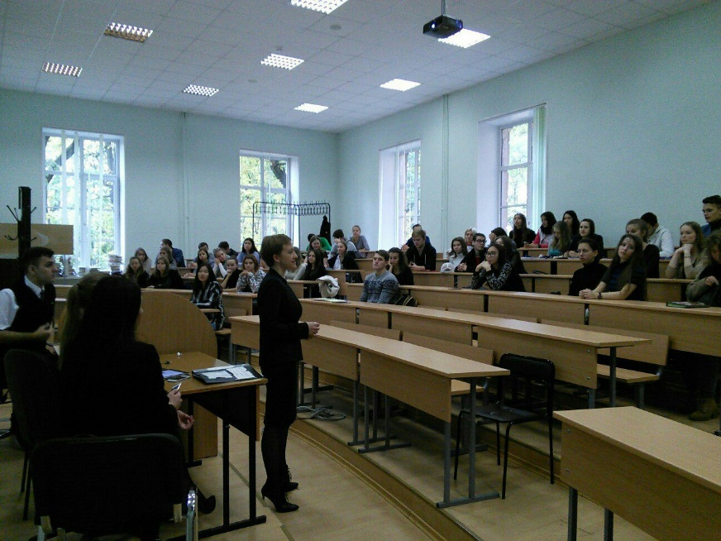
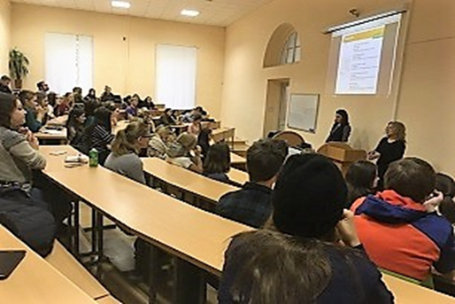
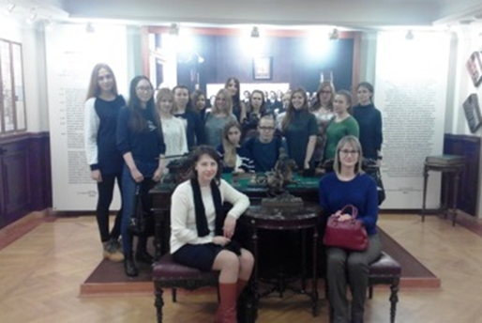
Общеуниверситетский курс
«Управление личными финансами»
К реализации курса были приглашены специалисты- ПАО «Сбербанк»

Slide 6
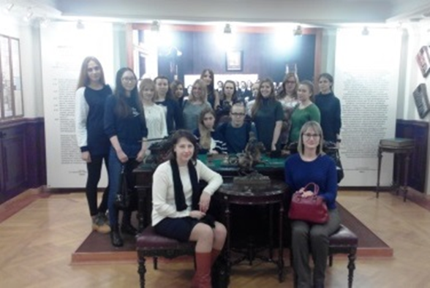
Сотрудничество с ПАО «Сбербанк»
совместные мероприятия
С 2016 г. проводились совместные мероприятия образовательного и просветительского характера по проблемам финансового просвещения и в целом тенденций развития финансовой сферы
Лекции и мастер-классы по:
технике краудсорсинга,
возможностям повышения финансовой эффективности бизнеса на основе совершенствования бизнес-процессов,
использованию бизнес-философии «Кайдзен».

Slide 7
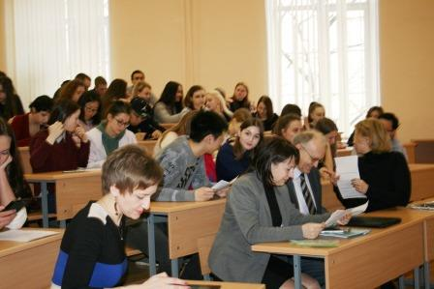
Сотрудничество с ПАО «Сбербанк»
мероприятия образовательного и просветительского характера по проблемам финансового просвещения и в целом тенденций развития финансовой сферы
мониторинг уровня финансовой грамотности по методике ПАО «Сбербанк».

Slide 8
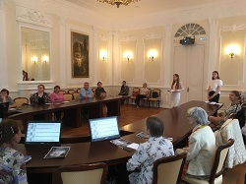
Финансовая грамотность в проекте «Педагогические сезоны»
C 2019г.
Городской проект на базе
РГПУ им. А.И. Герцена
семинары для представителей серебряного возраста по темам «Финансовое мошенничество» и «Программа государственной пожизненной ренты».
всероссийский экспертный круглый стол «Финансовая грамотность для детей и подростков (дистанционный формат)

Slide 9
«Инклюзивная школа финансовой грамотности»
2019г.
В рамках проекта «Обучение граждан по программам непрерывного образования в образовательных организациях, реализующих дополнительные образовательные программы и программы профессионального обучения»
Подготовлены лекционные материалы
Проведены вебинары
Обучено 200 слушателей

Slide 10
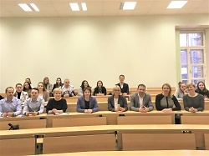
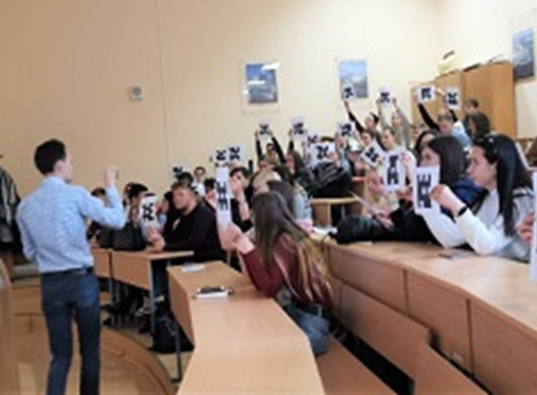
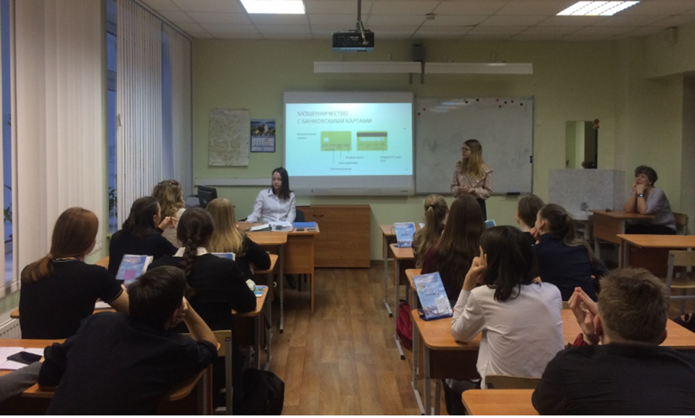
Сотрудничество РГПУ им А. И. Герцена с ЦБ РФ - c 2019 года
Разработаны и апробированы материалы для проведения занятий школьникам по финансовой грамотности по методике Банка России
Участники:
сотрудники управления по защите прав потребителей и обеспечению доступности финансовых услуг в СЗФО
сотрудники института экономики и управления

Slide 11
Финансовая грамотность включена во ФГОС и ПООП
ФГОС начального и основного общего образования —
Математика, Технология, Окружающий мир, Обществознание,
География и Информатика; ПООП основного и среднего общего
образования — Экономика, Обществознание
ФГОС СПО — общая компетенция с формулировкой:
«Использовать знания по финансовой грамотности, планировать
предпринимательскую деятельность в профессиональной сфере»
ФГОС ВО - общая компетенция с формулировкой: «Способен принимать обоснованные экономические решения в различных областях жизнедеятельности

Slide 12
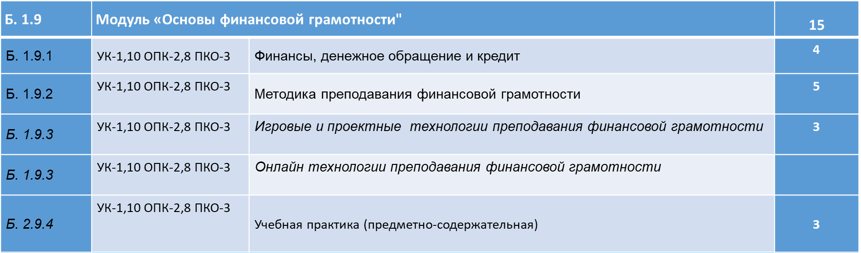
Модуль «Основы финансовой грамотности» в образовательных программах бакалавриата

Slide 13
Образовательные программы института экономики и управления, формирующие педагогические компетенции в области ФГ
Бакалавриат
Магистратура
Образование в области финансовой грамотности
Педагогическое образование (профиль «Экономическое образование»)
Предпринимательская деятельность в сфере образования

Slide 14
Цель - подготовка выпускника, который способен, опираясь на полученные углубленные знания, умения и сформированные компетенции, самостоятельно решать на современном уровне задачи своей профессиональной деятельности в области проектирования и реализации образовательных программ по повышению финансовой грамотности различных групп населения

Slide 15
Задачи профессиональной деятельности
Типы задач профессиональной деятельности | Задачи профессиональной деятельности
Педагогический | Проектирование образовательных программ в области финансовой грамотности в соответствии с нормативно-правовыми актами и нормами профессиональной этики педагога; Реализация профессиональной деятельности педагогов в области финансовой грамотности.
Научно - исследовательский | Участие в разработке и реализации исследовательских программ, направленных на развитие профессиональной деятельности и повышение качества образования (с учетом объектов профессиональной деятельности).
Методический | Разработка методического обеспечения образовательного процесса в области финансовой грамотности на соответствующем уровне образования

Slide 16
Должности, на которых могут работать выпускники образовательной программы
преподаватель (для уровня СПО, СО) дисциплин в области финансовой грамотности;
методист по внедрению элементов финансовой грамотности в широкий спектр дисциплин;
методист по организации образования в области финансовой грамотности.

Slide 17
Особенности программы:
раскрывает основные направления государственной политики по формированию финансовой грамотности населения;
даёт углубленные знания предметной области будущему преподавателю;
даёт углубленное знание методики преподавания финансовой грамотности для различных категорий населения.

Slide 18
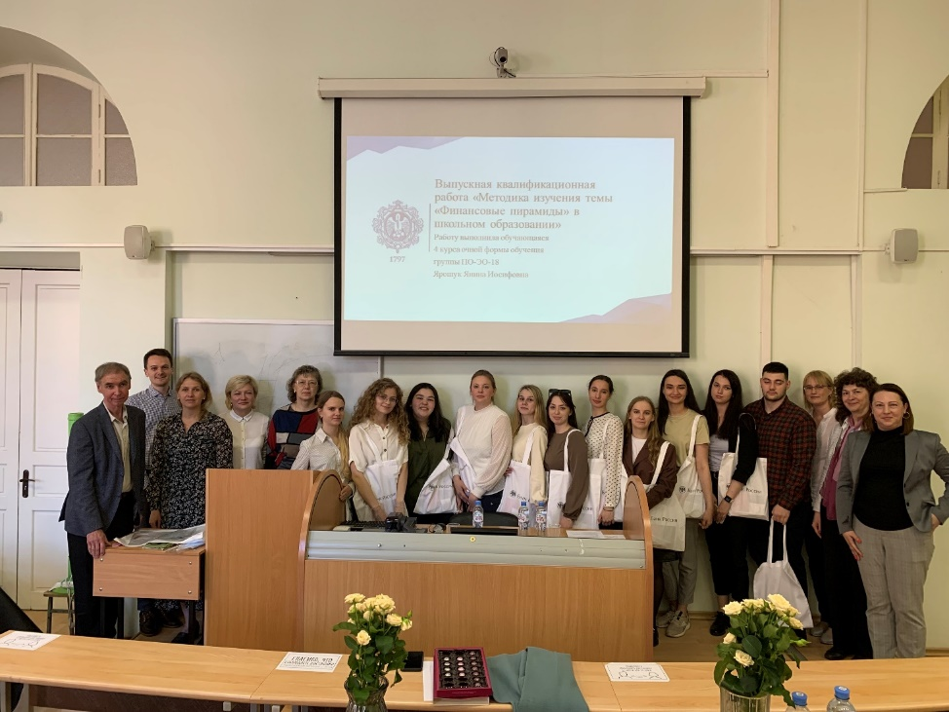
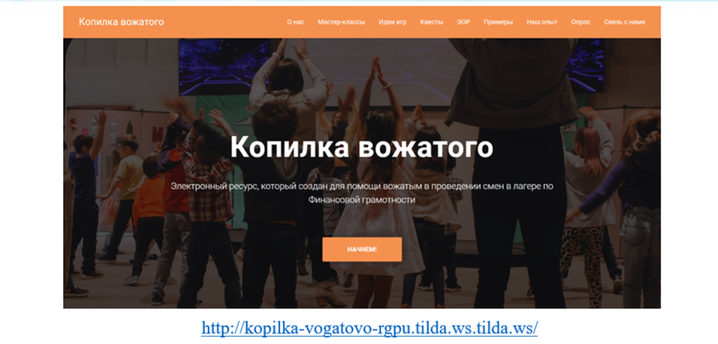
Взаимодействие с профессиональным сообществом при подготовке выпускников и их трудоустройстве
В рамках ВКР, магистерских исследований разработаны проекты по финансовому просвещению различных категорий граждан.
В государственных аттестационных комиссиях в качестве экспертов работают сотрудники отдела финансового просвещения Банка России, представители администраций школ, колледжей.
Телеграмм-канал
«Дом финансов»

Slide 19
Финансовая грамотность в «Продлёнке на удалёнке»
Городской проект при поддержке Комитета по Комитета по образованию Санкт-Петербурга запущен портал «Продлёнка с Герценовским университетом»
В рамках проекта студенты института экономики и управления провели ряд вебинаров по вопросам финансовой грамотности:
за 2020-2021 г. – более 30 вебинаров, приняло участие 70 студентов, видео собрали более 2040 тысяч просмотров,
за 2021-2022 г. – более 35 вебинаров, приняло участие 65 студентов, видео собрали около 3000 тысяч просмотров.
Темы вебинаров:
«Планирование семейного (личного) бюджета»
«Налоги: платить или не платить?»
«Страхование»
«Деньги - наличные и безналичные»
«Инфляция»
«Безопасность интернет платежей»
https://help.herzen.spb.ru/onlinemeet/

Slide 20
Последние изменения в подготовке педагогических кадров
Концепция подготовки педагогических кадров для системы образования до 2030 года, утв. Правительством РФ 24.06.2022 г. № 1688-р;
Методические рекомендации по подготовке кадров по программам педагогического бакалавриата на основе единых подходов к их структуре и содержанию («Ядро высшего педагогического образования»), одобрены на заседании Коллегии Министерства просвещения Российской Федерации 25.11.2021 г.

Slide 21
Основополагающие принципы концепции:
формирование образовательных результатов на основе задач профессиональной деятельности педагога;
модульное построение образовательных программ с ориентацией на решение задач профессиональной деятельности;
усиление практико-ориентированности подготовки;
обеспечение вариативности в рамках модулей и программы в целом.

Slide 22
УК-9 в структуре «Ядра высшего педагогического образования»

Slide 23
Варианты профессиональных квалификаций
Реестр независимой оценки квалификаций https://nok-nark.ru/

Slide 24
Благодарю за внимание!

